Slide 1

الخامسة

Slide 2

ينصح باعتماد صيغة عرض الشرائح (mode diaporama) أثناء تقديم الدرس في القسم بالنقر على أيقونة العرض كما هو موضح.

Slide 3





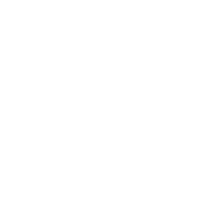
تعيين تلميذ(ة) للإجابة
توجيهات و شرح التعليمات
عرض فيديو
المرور بين الصفوف للمساعدة و تصحيح الإنجازات
عمل في ثنائيات
نهاية الشريط، المرور إلى الشريحة الموالية.

Slide 4

تنظيم حصص الأسبوع التربوي الرابع
اليوم 4 -
اليوم1 -
افتتاح الحصة
ورشة الكتابة: إنتاج كتابي – الحصة 3
ورشة الكتابة : إنتاج كتابي - الحصة 4
افتتاح الحصة
الأساليب
الاستماع والتحدث
اليوم 5 -
اليوم2 -
افتتاح الحصة
قراءة : استثمار النص
ورشة الكتابة : إنتاج كتابي - الحصة 5
افتتاح الحصة
قراءة : التوقع والتحقق الفهم العام
قراءة : تعلم استراتيجية الفهم
اليوم 6 -
اليوم 3 -
نشاط اعتيادي
شكل و فهم
افتتاح الحصة
قراءة : استثمار الاستراتيجية
ورشة الكتابة: التراكيب
Révision
Lecture offerte

Slide 5
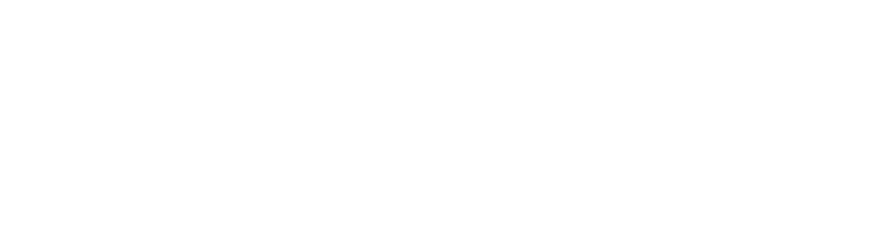





هيكلة حصة اليوم الثالث
- 01 النشاط الاعتيادي
تحدي الفهم
02- قراءة
قَصيدَةُ ميزانُ ٱلطَّبيعَةِ.
تذوق النص
03- تراكيب
اَلنَّواسِخُ ٱلْفِعْلِيَّةُ وَ ٱلْحَرَرْفِيَّةُ: مُراجَعَةٌ وَ تَوْليفٌ
تقويم الشق الشفهي
تقويم الطلاقة
تقويم التحدث

Slide 6
توجيه
الوضعيتان التقويميتان للطلاقة و التحدث توجدان في نهاية الحصة.
يتم تقويم الطلاقة و التحدث طيلة أيام الأسبوع الرابع من المرحلة الخامسة.
تمرر الوضعيتان التقويميتان لعدد محدود من المتعلمين كل يوم على أساس تغطية مجموع القسم نهاية الأسبوع.

Slide 7

عند نهاية الحصة
على الأقل 80% من المتعلمين سيكونون قادرين على:
تذوق و فهم المعاني الصريحة والضمنية للقصيدة؛
تعرف و تمييز النواسخ الفعلية و النواسخ الحرفية و توظيفها في الإنتاجين الشفهي والكتابي.

Slide 8
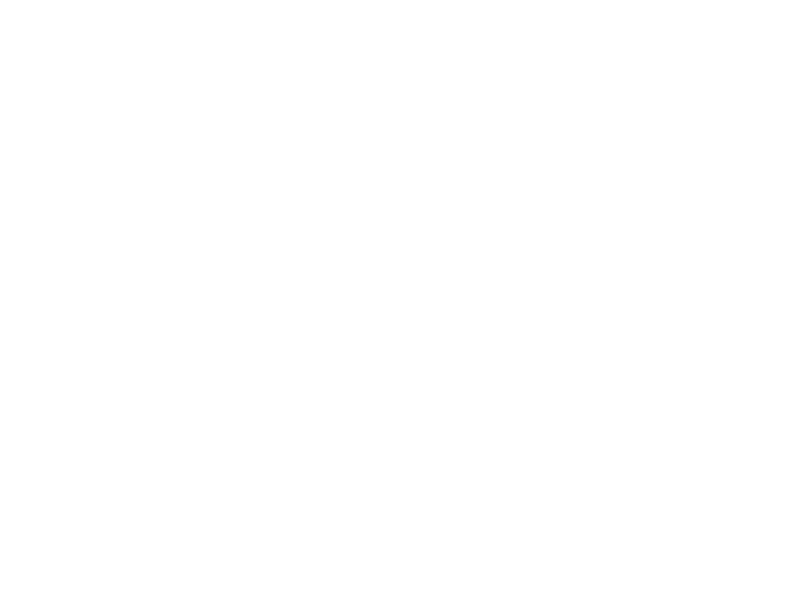
افتتاح الحصة
افتتاح الحصة
الترحيب .
تدبير السلوك.
تحدي الفهم

Slide 9

مرحبا بكم ، سننطلق في حصة اللغة العربية..
اختــتام الحــصة
تراكيب
قراءة 1
افتتاح الحصة

Slide 10



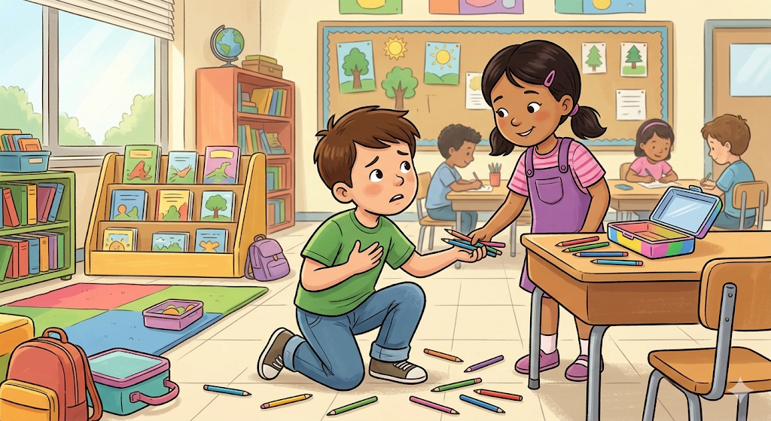
قبل أن نبدأ حصة اليوم سأذكركم بشروط الحصول على نجمة السلوك الجيد.
في كل حصة سيفوز ثلاثة منكم بالنجمة
اختــتام الحــصة
تراكيب
قراءة 1
افتتاح الحصة
أَطْلُبُ تَوْضيحاً مِنْ أَسْتاذي أَوْ أُسْتاذَتي إِذا لَمْ أَفْهَمْ.
أَنْتَبِهُ عِنْدَما يَشْرَحُ أُسْتاذي، أَشْتَغِلُ مَعَ زَميلي، أَخيراً أَعْمَلُ بِمُفْرَدي.
كَيْ أَنْجَحَ أُوَظِّفُ اسْتْراتيجِيّاتي بِٱسْتِمْرارٍ.
أَعْتَذِرُ بِلَبـاقَةٍ إِذا أَخْطَأْتُ، وَأُسـارِعُ إِلـى تَصْحـيـحِ خَطَئـي.

Slide 11


ضعوا اللوحة والكراسة في القمطر.
اختــتام الحــصة
تراكيب
قراءة 1
افتتاح الحصة

Slide 12

انشطة اعتيادية
تحدي الفهم

Slide 13
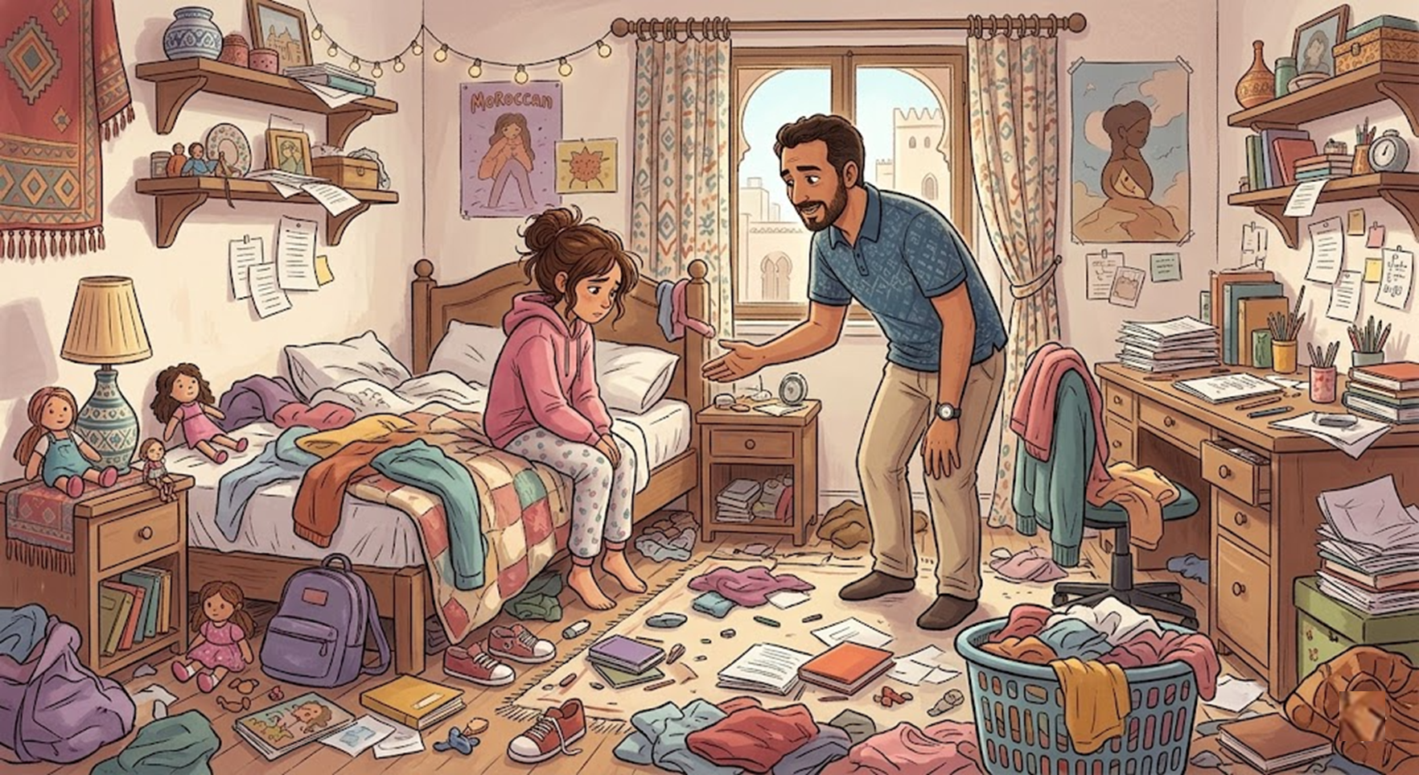
لاحظوا جيدا المشهد التالي
اختــتام الحــصة
تراكيب
قراءة 1
افتتاح الحصة

Slide 14
تخيلوا الحوار الدائر بين الأب و ابنته المهملة. ماهي التوجيهات التي سيقدمها الأب؟
-يعطي الأستاذ الفرصة لعدد من المتعلمين للإجابة.
اختــتام الحــصة
تراكيب
قراءة 1
افتتاح الحصة

Slide 15
ماهي المبررات التي ستقدمها البنت؟
اختــتام الحــصة
تراكيب
قراءة 1
افتتاح الحصة

Slide 16
قراءة
2
قراءة
قَصيدَةُ ميزانُ ٱلطَّبيعَةِ.(الحصة الثالثة)
تَذَوُّقُ ٱلنَّصِّ ٱلشِّعْرِيِّ.

Slide 17

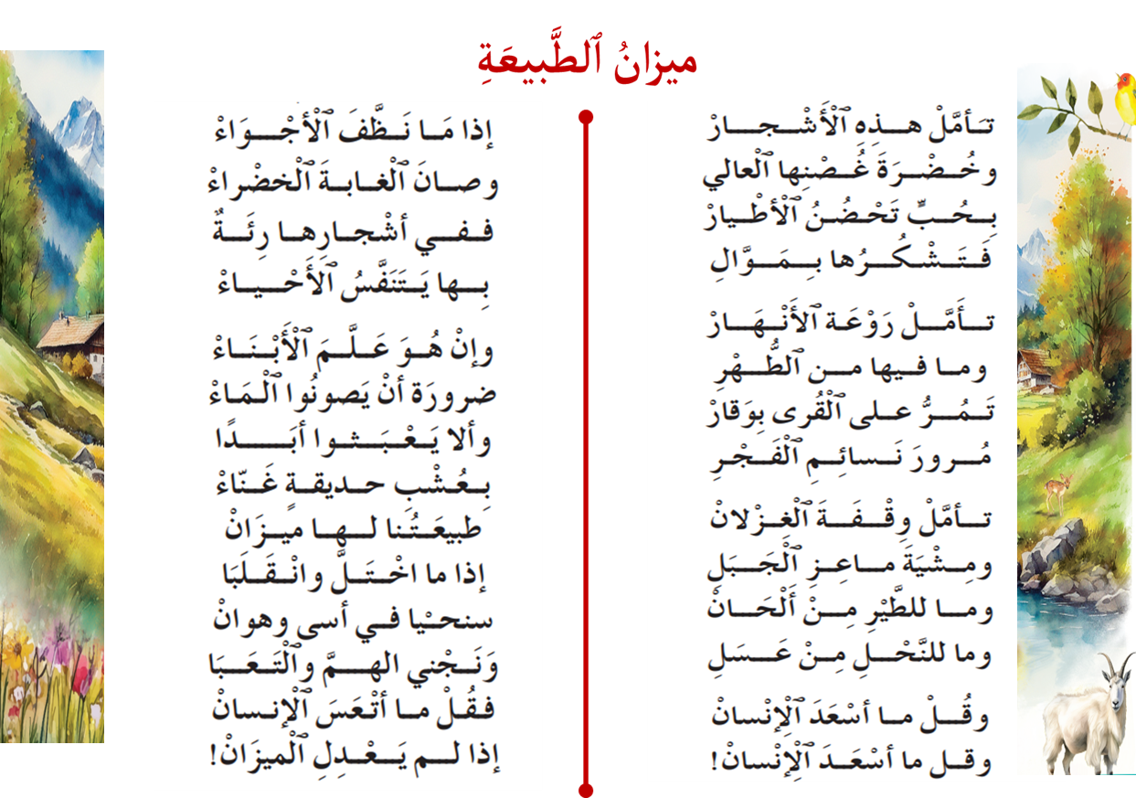
اختــتام الحــصة
تراكيب
قراءة
افتتاح الحصة
الآن، سنبدأ حصة القراءة بتذكر ما جاء في النص الشعري " ميزانُ ٱلطَّبيعَةِ".

Slide 18
اختــتام الحــصة
تراكيب
قراءة
افتتاح الحصة
من يجيب عن السؤال؟
عَنْ ماذا تَتَحَدَّثُ ٱلْقَصيدَةُ؟

Slide 19
أنصتوا جيدا سأعيد قراءة القصيدة.
اختــتام الحــصة
تراكيب
قراءة
افتتاح الحصة

Slide 20
اختــتام الحــصة
تراكيب
قراءة
افتتاح الحصة
الآن، سأختار 3 منكم لقراءة القصيدة قراءة شعرية محترما قواعد الإيقاع.
كَيْفَ كانَتْ قِراءَةُ زَميلِكُمْ/زَميلَتِكُمْ؟
لا | نعم
 |  | - هَلْ كان ٱلصَّوْتُ مَسْموعاً وَواضِحاً؟
 |  | - هَلْ تَمَّتْ قِراءَةُ كُلِّ بَيْتٍ بِشَكْلٍ مُسْتَرْسَلٍ؟
 |  | - هَلْ تَمَّ ٱحْتِرامُ قَواعِدِ ٱلْإيقاعِ ٱلشِّعْرِيِّ؟

Slide 21
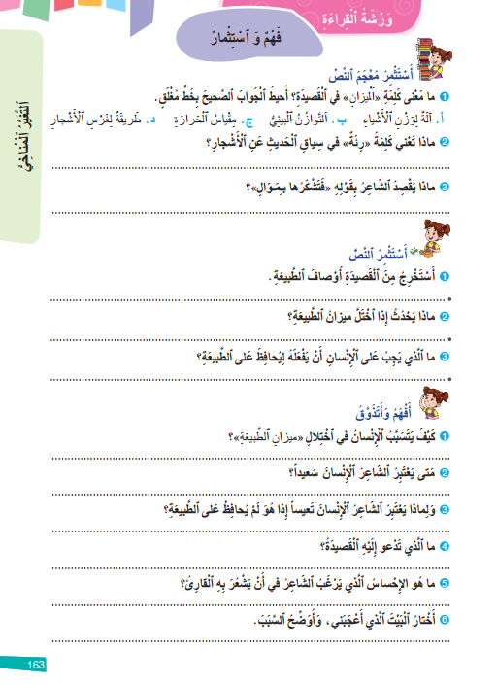
اختــتام الحــصة
تراكيب
قراءة
افتتاح الحصة
خذوا كراساتكم على الصفحة رقم 163 في ثنائيات أجيبوا عن التمارين1-2-3 التالية:

Slide 22

اختــتام الحــصة
تراكيب
قراءة
افتتاح الحصة
أجيبوا عن السؤال الأول مع تأطير الكلمات المفاتيح في القصيدة. لديكم دقيقة واحدة.
أستخرج من القصيدة أوصاف الطبيعة.

Slide 23
اختــتام الحــصة
تراكيب
قراءة
افتتاح الحصة
نصحح: من يتقاسم معنا إجابته؟ في أي سطر يوجد الجواب؟
-يضغط الأستاذ على زر جهاز التحكم لتظهر الإجابة.
اَلْغُصْنُ ٱلْعـالـي.
رَوْعَةُ ٱلْأَنْهـارِ وَطُهْرُهـا.
اَلْغـابَةُ ٱلْخَضْراءُ.
حَديـقَةٌ غَنّـاءُ (أَيْ كَثـيـرَةُ ٱلْعُشْبِ وَٱلْأَشْجـارِ).

Slide 24
اختــتام الحــصة
تراكيب
قراءة
افتتاح الحصة
صححوا. الجواب يوجد بالأسطر التالية: .من ينشدها بشكل معبر؟
-يضغط الأستاذ على زر جهاز التحكم ليتم تأطير الأسطر الشعرية.

Slide 25

اختــتام الحــصة
تراكيب
قراءة
افتتاح الحصة
السؤال الثاني:ماذا يحدث إذا اختل ميزان الطبيعة؟

Slide 26
اختــتام الحــصة
تراكيب
قراءة
افتتاح الحصة
نصحح: من يتقاسم معنا إجابته؟ في أي سطر يوجد الجواب؟
-يضغط الأستاذ على زر جهاز التحكم لتظهر الإجابة.
إِذا ٱخْتَلَّ مـيـزانُ ٱلطَّبـيـعَةِ، سَنَعـيـشُ فـي حُزْنٍ وَضَعْفٍ ،وَسَنَجْنـي ٱلْهَمَّ وَٱلتَّعَبَ، وَسَيُصْبِحُ ٱلْإِنْسـانُ تَعـيـساً جِدّاً.

Slide 27
اختــتام الحــصة
تراكيب
قراءة
افتتاح الحصة
صححوا. الجواب يوجد بالأسطر التالية: .من ينشدها بشكل معبر؟
-يضغط الأستاذ على زر جهاز التحكم ليتم تأطير الأسطر الشعرية.

Slide 28
اختــتام الحــصة
تراكيب
قراءة
افتتاح الحصة
السؤال الثالث:ما الذي يجب على الإنسان أن يفعله ليحافظ على الطبيعة؟

Slide 29
اختــتام الحــصة
تراكيب
قراءة
افتتاح الحصة
نصحح: من يتقاسم معنا إجابته؟ في أي سطر يوجد الجواب؟
-يضغط الأستاذ على زر جهاز التحكم لتظهر الإجابة.
لِيُحـافِظَ ٱلْإِنْسـانُ عَلـى ٱلطَّبـيـعَةِ، يَجِبُ أَنْ يَقـومَ بِٱلْأَعْمـالِ ٱلتّـالِيَةِ:
يُنَظِّفَ ٱلْأَجْواءَ (أَيْ يُحـافِظَ عَلـى نَظـافَةِ ٱلْبـيـئَةِ وَٱلْهَواءِ).
يَصـونَ ٱلْغـابَةَ ٱلْخَضْراءَ وَيَحْمـيَهـا.يَصـونَ ٱلْمـاءَ .
لا يَعْبَثَ أَبَداً بِعُشْبِ ٱلْحَدائِقِ.

Slide 30
اختــتام الحــصة
تراكيب
قراءة
افتتاح الحصة
صححوا. الجواب يوجد بالأسطر التالية: .من ينشدها بشكل معبر؟
-يضغط الأستاذ على زر جهاز التحكم ليتم تأطير الأسطر الشعرية.

Slide 31

اختــتام الحــصة
تراكيب
قراءة
افتتاح الحصة
أجيبوا عن السؤال الرابع مع تأطير الكلمات المفاتيح في القصيدة. لديكم دقيقة واحدة.

Slide 32
اختــتام الحــصة
تراكيب
قراءة
افتتاح الحصة
ألاحظ الكلمة الأخيرة في كل شطر ، أصل الكلمات المسجوعة منها

Slide 33
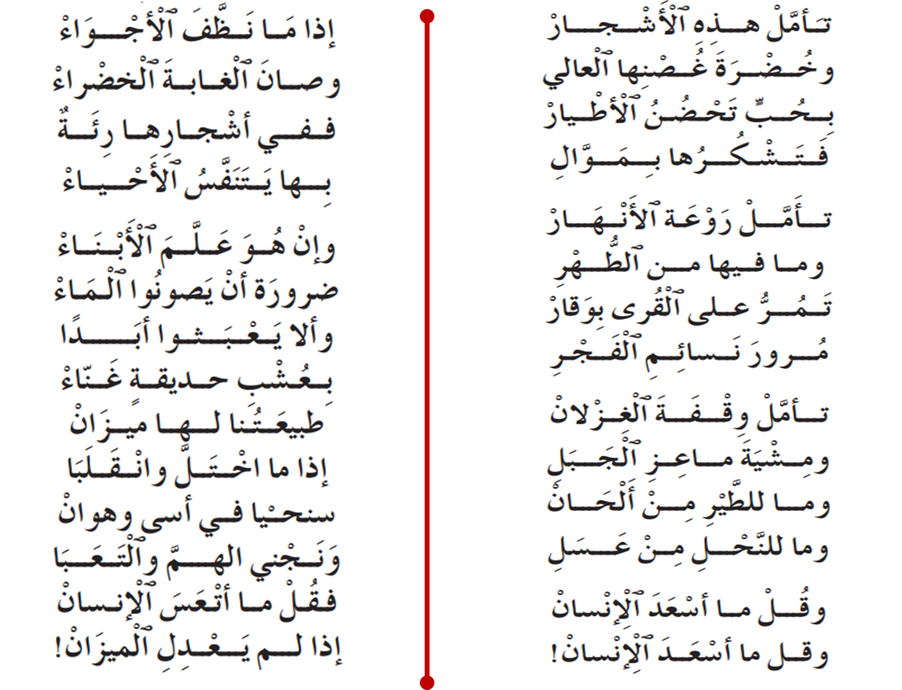
صححوا.من يقرأ الكلمات المسجوعة؟
اختــتام الحــصة
تراكيب
قراءة
افتتاح الحصة

Slide 34
اختــتام الحــصة
تراكيب
قراءة
افتتاح الحصة
من يجيب عن السؤال؟
مَنْ يُنْشِدِ ٱلْأَبْياتَ ٱلَّتي تَنْتَهي بِنَفْسِ ٱلصَّوْتِ؟

Slide 35
اختــتام الحــصة
تراكيب
قراءة
افتتاح الحصة
ما هو أَكْثَرُ بَيْتٍ أَعْجَبَكَ؟
ما هو أَكْثَرُ بَيْتٍ أَعْجَبَكَ؟

Slide 36
تراكيب
3
تراكيب
اَلنَّواسِخُ ٱلْفِعْلِيَّةُ وَ ٱلْحَرْفِيَّةُ: مُراجَعَةٌ وَ تَوْليفٌ

Slide 37

اختــتام الحــصة
تراكيب
قراءة
افتتاح الحصة
خذوا ألواحكم

Slide 38
اختــتام الحــصة
تراكيب
قراءة
افتتاح الحصة
اختاروا النواسخ المناسبة للقصة التالية:
اَلنَّواسِخُ ٱلْحَرْفِيَّةُ
اَلنَّواسِخُ ٱلْفِعْلِيَّةُ
في مَدينَةِ ٱلْجُمَلِ، كـانَتِ ٱلْجُمْلَةُ ٱلاِسْمِيَّةُ تَعيشُ بِهُدوءٍ، وَكـانَ ٱلْمُبْتَدَأُ مَرْفوعاً وَرَأْسُهُ لِلْأَعْلى، وَٱلْخَبَرُ مَرْفوعاً أَيْضاً. وَفـي يَوْمٍ مِنَ ٱلْأَيّـامِ، زارَ ٱلْمَدينَةَ أَرْبَعَةُ أَصْدِقـاءَ يُحِبُّونَ ٱلتَّغْـيـيرَ، وَهُمْ: (كـانَ، صـارَ، ظَلَّ، لَيْسَ). هَؤُلاءِ ٱلْأَصْدِقـاءُ قَرَّروا ٱلدُّخولَ إِلى بَيْتِ ٱلْجُمْلَةِ ٱلاِسْمِيَّةِ، لَكِنَّهُمْ شَرَطوا شَرْطاً: أَنْ يَبْقى ٱلْمُبْتَدَأُ مَرْفوعاً، وَأَنْ يَتَغَيَّرَ ٱلْخَبَرُ لِيُصْبِحَ مَنْصوباً."

Slide 39
اختــتام الحــصة
تراكيب
قراءة
افتتاح الحصة
صححوا . كيف توصلتم للجواب ؟
اَلنَّواسِخُ ٱلْفِعْلِيَّةُ
في مَدينَةِ ٱلْجُمَلِ، كـانَتِ ٱلْجُمْلَةُ ٱلاِسْمِيَّةُ تَعيشُ بِهُدوءٍ، وَكـانَ ٱلْمُبْتَدَأُ مَرْفوعاً وَرَأْسُهُ لِلْأَعْلى، وَٱلْخَبَرُ مَرْفوعاً أَيْضاً. وَفـي يَوْمٍ مِنَ ٱلْأَيّـامِ، زارَ ٱلْمَدينَةَ أَرْبَعَةُ أَصْدِقـاءَ يُحِبُّونَ ٱلتَّغْـيـيرَ، وَهُمْ: (كـانَ، صـارَ، ظَلَّ، لَيْسَ). هَؤُلاءِ ٱلْأَصْدِقـاءُ قَرَّروا ٱلدُّخولَ إِلى بَيْتِ ٱلْجُمْلَةِ ٱلاِسْمِيَّةِ، لَكِنَّهُمْ شَرَطوا شَرْطاً: أَنْ يَبْقى ٱلْمُبْتَدَأُ مَرْفوعاً، وَأَنْ يَتَغَيَّرَ ٱلْخَبَرُ لِيُصْبِحَ مَنْصوباً."

Slide 40
اختــتام الحــصة
تراكيب
قراءة
افتتاح الحصة
أحسنتم. الآن من منكم يستطيع لإعادة صياغة القصة التالية لتكون مناسبة للنواسخ الحرفية؟
اَلنَّواسِخُ ٱلْفِعْلِيَّةُ
في مَدينَةِ ٱلْجُمَلِ، كـانَتِ ٱلْجُمْلَةُ ٱلاِسْمِيَّةُ تَعيشُ بِهُدوءٍ، وَكـانَ ٱلْمُبْتَدَأُ مَرْفوعاً وَرَأْسُهُ لِلْأَعْلى، وَٱلْخَبَرُ مَرْفوعاً أَيْضاً. وَفـي يَوْمٍ مِنَ ٱلْأَيّـامِ، زارَ ٱلْمَدينَةَ أَرْبَعَةُ أَصْدِقـاءَ يُحِبُّونَ ٱلتَّغْـيـيرَ، وَهُمْ: (كـانَ، صـارَ، ظَلَّ، لَيْسَ). هَؤُلاءِ ٱلْأَصْدِقـاءُ قَرَّروا ٱلدُّخولَ إِلى بَيْتِ ٱلْجُمْلَةِ ٱلاِسْمِيَّةِ، لَكِنَّهُمْ شَرَطوا شَرْطاً: أَنْ يَبْقى ٱلْمُبْتَدَأُ مَرْفوعاً، وَأَنْ يَتَغَيَّرَ ٱلْخَبَرُ لِيُصْبِحَ مَنْصوباً."

Slide 41
اختــتام الحــصة
تراكيب
قراءة
افتتاح الحصة
أحسنتم . من يقرأ؟
اَلنَّواسِخُ ٱلْحَرْفِيَّةُ
في مَدينَةِ ٱلْجُمَلِ، كـانَتِ ٱلْجُمْلَةُ ٱلاِسْمِيَّةُ تَعيشُ بِهُدوءٍ، وَكـانَ ٱلْمُبْتَدَأُ مَرْفوعاً وَرَأْسُهُ لِلْأَعْلى، وَٱلْخَبَرُ مَرْفوعاً أَيْضاً. وَفـي يَوْمٍ مِنَ ٱلْأَيّـامِ، زارَ ٱلْمَدينَةَ أَرْبَعَةُ أَصْدِقـاءَ يُحِبُّونَ ٱلتَّغْـيـيرَ، وَهُمْ: (إِنَّ، كَأَنَّ، لَيْتَ، لَعَلَّ). هَؤُلاءِ ٱلْأَصْدِقـاءُ قَرَّروا ٱلدُّخولَ إِلى بَيْتِ ٱلْجُمْلَةِ ٱلاِسْمِيَّةِ، لَكِنَّهُمْ شَرَطوا شَرْطاً: أَنْ يَتَغَيَّرَ ٱلْـمُبْتَدَأُ لِيُصْبِحَ مَنْصوباً، وَأَنْ يَبْقى ٱلْخَبَرُ مَرْفوعاً.

Slide 42
اختــتام الحــصة
تراكيب
قراءة
افتتاح الحصة
سنواصل في هذه الحصة التدرب على استعمال النواسخ الفعلية و النواسخ الحرفية بشكل صحيح .
اَلنَّواسِخُ ٱلْفِعْلِيَّةُ وَ ٱلنَّواسِخُ ٱلْحَرْفِيَّةُ

Slide 43
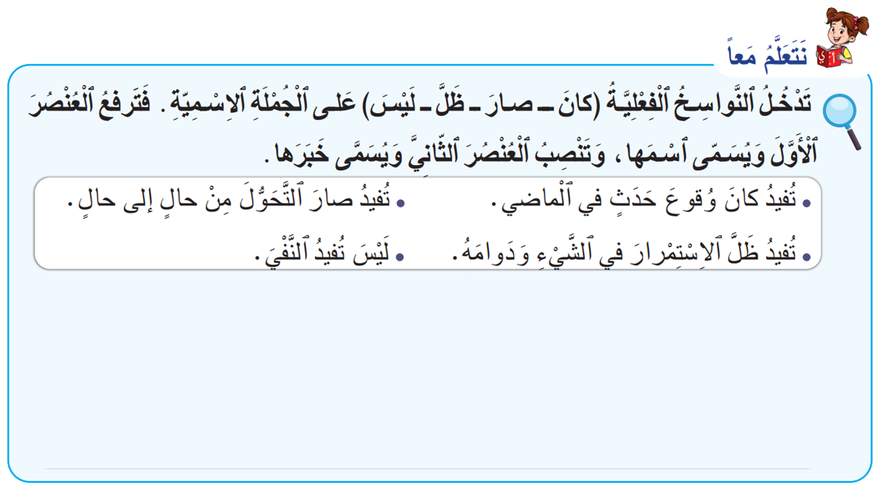
اختــتام الحــصة
تراكيب
قراءة
افتتاح الحصة
من يذكرنا بقاعدة النواسخ الفعلية؟
-يضغط الأستاذ على زر جهاز التحكم لتظهر القاعدة .

Slide 44
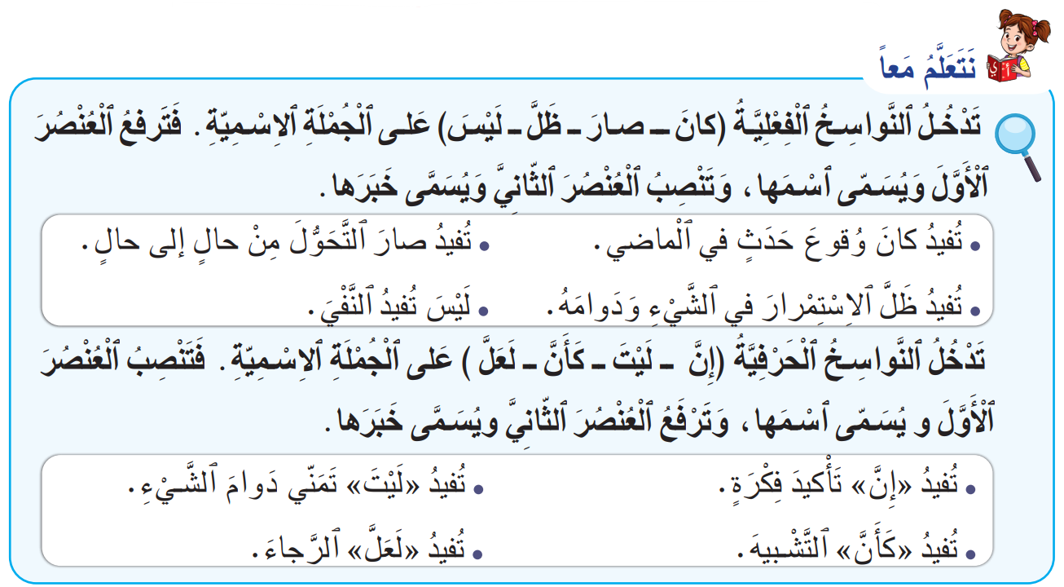
اختــتام الحــصة
تراكيب
قراءة
افتتاح الحصة
أحسنتم. الآن من يذكرنا بقاعدة النواسخ الحرفية؟
-يضغط الأستاذ على زر جهاز التحكم لتظهر القاعدة .

Slide 45
اختــتام الحــصة
تراكيب
قراءة
افتتاح الحصة
أحسنتم . من يقرأ؟
اَلنَّواسِخُ ٱلْفِعْلِيَّةُ وَ ٱلنَّواسِخُ ٱلْحَرْفِيَّةُ

Slide 46
اختــتام الحــصة
تراكيب
قراءة
افتتاح الحصة
أحسنتم. من يقرأ؟
-يضغط الأستاذ على زر جهاز التحكم لتظهر العناصر تباعا.

Slide 47
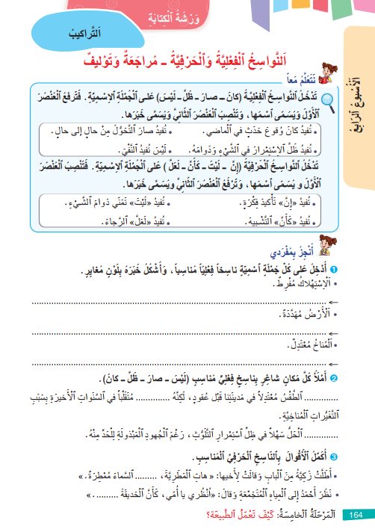
اختــتام الحــصة
تراكيب
قراءة
افتتاح الحصة
الآن خذوا كراساتكم على الصفحة رقم 164 و في ثنائيات انجزوا التمرينين التاليين:

Slide 48



اختــتام الحــصة
تراكيب
قراءة
افتتاح الحصة
التمرين الأول: أدخل على كل جملة اسمية ناسخا فعليا مناسبا و أشكل خبره بلون مغاير.

Slide 49
اختــتام الحــصة
تراكيب
قراءة
افتتاح الحصة
لنصحح الجملة الأولى
- يضغط الأستاذ على زر جهاز التحكم لتظهر الإجابات تباعا.
أَصْبَحَ ٱلْاِسْتِهْلاكُ مُفْرِطاً.
صارَتِ ٱلْأَرْضُ مُهَدَّدَةً.
ظَلَّ ٱلْمُنا ُ مُعْتَدِلاً.

Slide 50
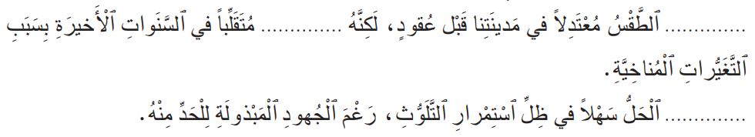
اختــتام الحــصة
تراكيب
قراءة
افتتاح الحصة
التمرين الثاني: أملأ كل مكان شاغر بناسخ فعلي مناسب (ليس – صار – ظل – كان)

Slide 51
اختــتام الحــصة
تراكيب
قراءة
افتتاح الحصة
لنصحح.
- يضغط الأستاذ على زر جهاز التحكم لتظهر الإجابات تباعا.
صارَ
كانَ
لَيْسَ

Slide 52
اختتام الحصة
اختتام الحصة
  ماذا تعلمت اليوم؟
  الواجب المنزلي

Slide 53
ماذا تعلمتم اليوم؟
اختــتام الحــصة
تراكيب
قراءة 1
افتتاح الحصة
في هَذِهِ ٱلْحِصَّةِ
تَدَرَّبْتُ عَلى تَمْييزِ وَ تَوْظيفِ ٱلنَّواسِخِ ٱلْفِعْلِيَّةِ وٱلنَّواسِخِ ٱلْحَرْفِيَّةِ بِشَكْلِ صَحيحٍ.
تَدَرَّبْتُ عَلى قِراءَةِ ٱلنَّصِّ ٱلشِّعْرِيِّ
"ميزانُ ٱلطَّبيعَةِ" وَتَذَوَّقْتُ مَعانيهِ.

Slide 54
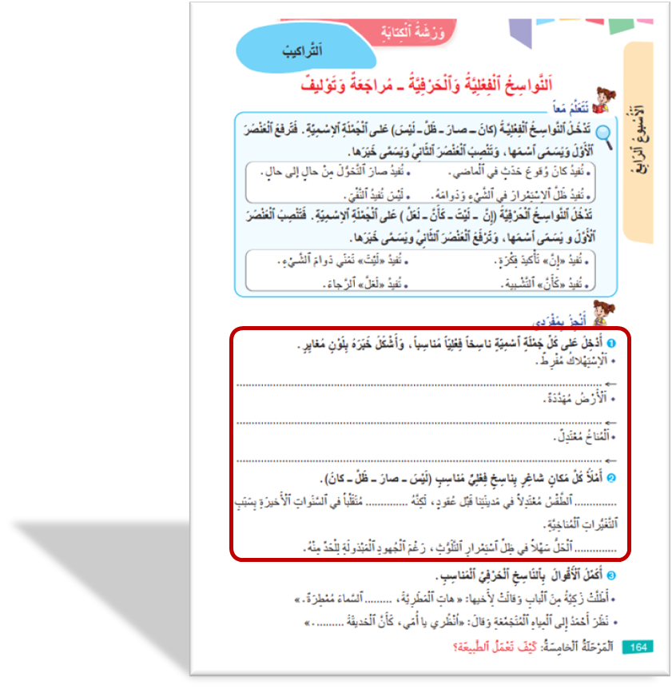
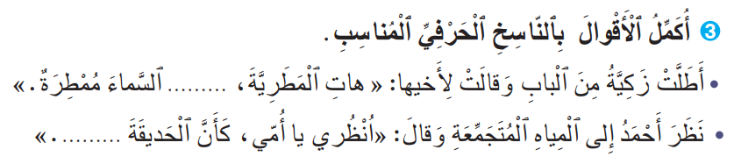
أجيبوا عن التمرين رقم 3 ص 164 في منازلكم.
اختــتام الحــصة
تراكيب
قراءة 1
افتتاح الحصة

Slide 55


وقت النجمة الآن. الفائز بنجمة المشاركة بهدوء هو (هي) صديقكم (صديقتكم)........ صفقوا له (لها).
يسجل الأستاذ اسم الفائز على لائحة. (يمكن أن تكون اللائحة معروضة على أحد جدران الفصل).
اختــتام الحــصة
تراكيب
قراءة 1
افتتاح الحصة

Slide 56


Slide 57
بناء على إنجازات المتعلمين خلال الممارسة المستقلة
ما تقديرك لنسبة التحكم في هدف الدرس؟
تسجل النسبة على صفحة اليوم من مذكرة الأستاذ.

Slide 58
تقويم الشق الشفهي من المراقبة المستمرة للمرحلة الخامسة
الطلاقة(LF) :
التحدث ((PO:
تقوم الطلاقة و التحدث بشكل فردي في جلسة واحدة.

Slide 59
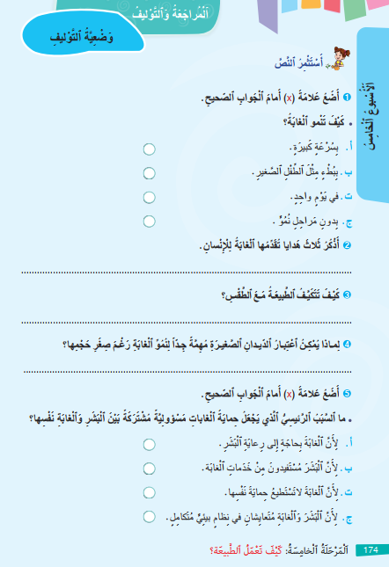
يوجه الأستاذ(ة) المتعلمين الإجابة عن أسئلة الصفحة 174

Slide 60
دليل التمرير- مهارة الطلاقة:
يتم تقويم الطلاقة طيلة أيام الأسبوع الرابع.
يمرر الأستاذ وضعية الطلاقة لعدد محدود من المتعلمين يوميا طيلة الأسبوع الرابع من المرحلة الخامسة حتى تتم تغطية جميع متعلمي القسم.
يمنح المتعلم(ة) 15 ثانية لملاحظة الفقرة قبل البدء في القراءة؛
يشرح الأستاذ(ة) للمتعلم(ة) أن عليه أن يقرأ فقرة بدقة واسترسال؛
يتم تسجيل عدد الكلمات المقروءة وعدد الأخطاء التي ارتكبها المتعلم ثم عدد الكلمات المقروءة بشكل صحيح في المكان المناسب على شبكة التفريغ؛
يتم تنقيط الطلاقة وفق سلم تنقيط على 10؛
إذا توقف المتعلم(ة) أمام كلمة، يطلب منه الأستاذ(ة) الانتقال للكلمة الموالية؛
إذا تدارك المتعلم(ة) (دون أي مساعدة) وصحح القراءة، لا يحتسب الخطأ؛

Slide 61
معايير ومؤشرات تقويم الطلاقة
المعايير | المـؤشــــــــــــــــــــــــــــــــــــــــــــــــــــــــــــــــــــــــــــــــــــــــــــــــــــــــــــــــــرات
الاسترسال | -قرأ الفقرة باسترسال تام مع احترام تام لعلامات الترقيم. -قرأ الفقرة باسترسال مع تعثر في جملة واحدة على الأكثر ؛ -قرأ الفقرة باسترسال مع تعثر في جملتين على الأكثر ؛ تعثر في أكثر من جملتين: قراءة متقطعة – تهجئة الكلمات – | 5ن 4ن 3ن 2ن
الدقة (الوقف على متحرك لا يحتسب في هذه المرحلة ) | -ارتكب أقل قطعا من 4 أخطاء. -ارتكب أقل من 4 إلى 8 أخطاء. -ارتكب 9 إلى 12 خطأ. -ارتكب 13 فما فوق | 5ن 4ن 3ن 2ن
المجموع |  | …/10
توضيح: -إذا استدرك التلميذ وصحح بنفسه كلمة قرأها بشكل خاطئ لا يحتسب الخطأ.
- تعثر في جملة يعني قرأها قراءة متقطعة أو تهجى كلماتها.

Slide 62
هذه هي الفقرة التي ستقرؤها. معك 15 ثانية لملاحظتها. بعدها ستبدأ القراءة.
تقويم الطلاقة
تُعْتَبَرُ ٱلْغاباتُ رِئَةَ ٱلْأَرْضِ ٱلَّتي تَتَنَفَّسُ بِها. لَكِنَّ ٱلْإِنْسانَ يَقومُ بِقَطْعِ ٱلْأَشْجارِ بِشَكْلٍ مُسْتَمِرٍّ لِبِناءِ ٱلْمُدُنِ وَ إِنْتاجِ ٱلْأَدَواتِ. هَذا ٱلسُّلوكُ ٱلْخاطِئُ يُدَمِّرُ مَساكِنَ ٱلْحَيَواناتِ وَٱلطُّيورِ، وَيَجْعَلُها تَبْحَثُ عَنْ مَلْجَأٍ جَديدٍ أَوْ تَموتَ. كَما أَنَّ قَطْعَ ٱلْأَشْجارِ يَزيدُ مِنِ ٱرْتِفاعِ حَرارَةِ ٱلْكَوْكَبِ. يَجِبُ أَنْ نَتَوَقَّفَ عَنْ هَذا ٱلتَّخْريبِ فَوْراً، وَأَنْ نَزْرَعَ شَجَرَةً مَكانَ كُلِّ شَجَرَةٍ نَقْطَعُها، لِنُعيدَ لِلطَّبيعَةِ تَوازُنَها، وَنَحْفَظَ كَوْكَبَنا ٱلْجَميلَ مِنْ ٱلتَّصَحُّرِ ٱلْقاسي دائِماً.

Slide 63
تقويم التحدث PO

Slide 64
دليل التمرير- مهارة الإنتاج الشفهي-
يتم تقويم التحدث طيلة أيام الأسبوع الرابع.
يمرر الأستاذ وضعية التحدث لعدد محدود من المتعلمين يوميا طيلة الأسبوع الرابع من المرحلة الخامسة حتى تتم تغطية جميع متعلمي القسم.
يتم فصل جهاز الحاسوب عن المسلاط استعدادا للتمرير الفردي لوضعية التحدث؛
يتم عرض وضعية التحدث الواردة ضمن الشرائح؛ يجتاز كل متعلم الوضعية المقترحة.
4. يقرأ الأستاذ(ة) الوضعية على المتعلم(ة). يتأكد من فهمه للتعليمة ثم ينصت لجوابه في حدود دقيقة، ويدون النتيجة على البطاقة الخاصة بتفريغ النتائج، بناء على معايير التحكم الواردة في شريحة التنقيط؛
5. يمنح المتعلم(ة) 30 ثانية لترتيب أفكاره قبل البدء في التحدث؛
يتم تنقيط التحدث وفق سلم تنقيط على 10.
7. يتم تسجيل النتيجة الخاصة بكل متعلم في شبكة التفريغ فور انتهاء التحدث وفق معايير التصحيح؛،
ملاحظة : إذا كان المتعلم(ة) مسترسلا في الإنتاج لا بأس من تجاوز المدة المخصصة له بقليل.

Slide 65
معايير تقويم التحدث
الكفاية | رقم الوضعية | المعايير | التنقيط
PO2 | 2 | - قدم معلومات مناسبة حول الموضوع :قدم 3 توجيهات مناسبة للموضوع - وظف جملا تامة ارتكب أقل 4 أخطاء | 6ن (2ن عن كل توجيه مناسب في حدود 3 توجيهات) 2ن 2 ن (1ن في حال ارتكب أكثر من 4 أخطاء)
المجموع |  |  | /10

Slide 66

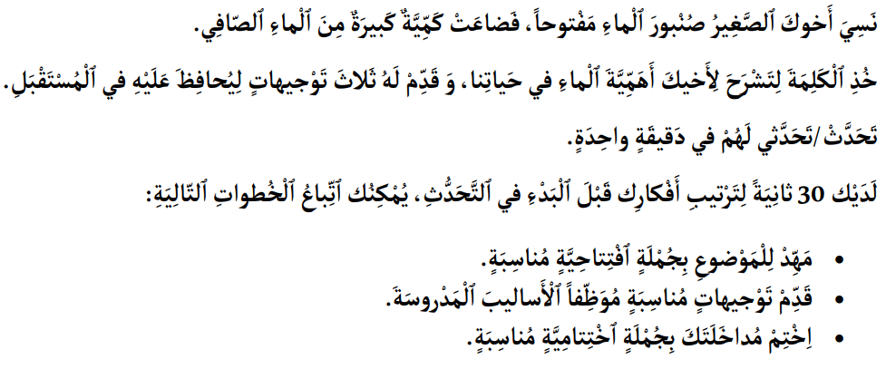
تقويم التحدث
تطرقنا خلال هذه المرحلة لعدة مواضيع تتحدث عن الطبيعة و بعض الأخطار التي تهددها استثمرها لتجيب عن الوضعية التالية:

